Slide 1
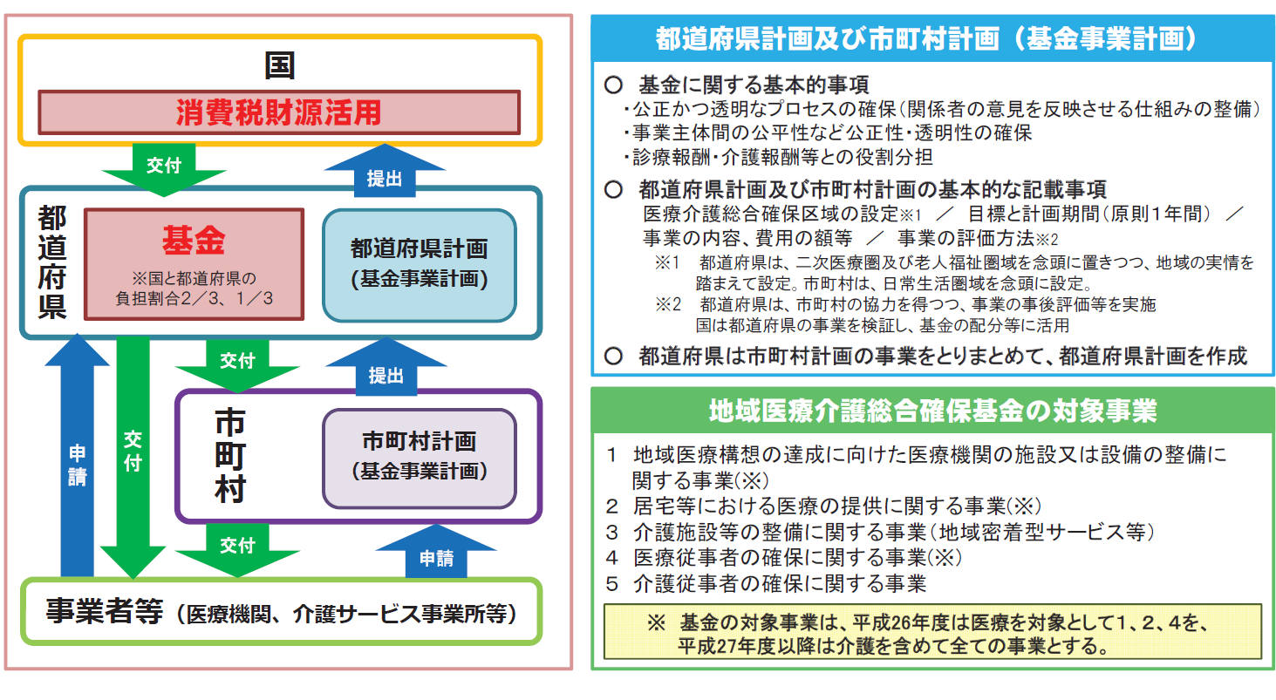
地域医療介護総合確保基金とは
資料３
団塊の世代が75歳以上となる2025年を展望すれば、病床の機能分化・連携、在宅医療・介護の推進、医療・介護従事者の確保・勤務環境の改善等、「効率的かつ質の高い医療提供体制の構築」と「地域包括ケアシステムの構築」が急務の課題です。
このため、厚生労働省により、消費税増収分を活用した地域医療介護総合確保基金を各都道府県に設置されました。
これを受けて、各都道府県は、都道府県計画を作成し地域医療構想との整合性を図り、当該計画に基づき事業を実施してまいります。
※ 説明図については、厚生労働省ホームページより抜粋。

Slide 2
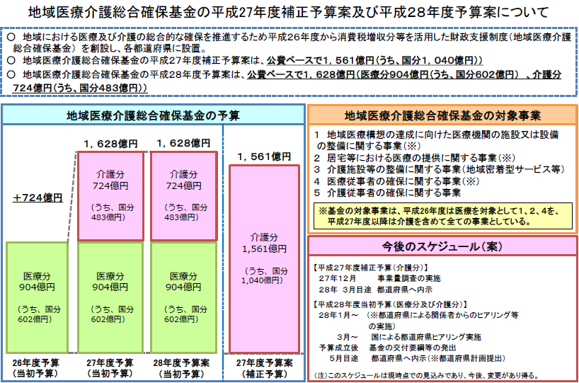
遅れる見込み
※ 説明図については、厚生労働省ホームページより抜粋。

